Slide 1

C语言程序设计
考前知识点&&习题串讲
主讲人：林嘉宁
北航学业与发展支持中心朋辈辅导师
计算机学院2020级本科生
时间：2021年11月20日 10:00-10:45

Slide 2
01
题目&&知识点
02
考试技巧
03
进修规划

Slide 3
01
题目&&知识点
函数传参问题
快排问题
巧用数组下标

Slide 4
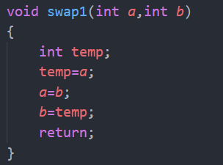
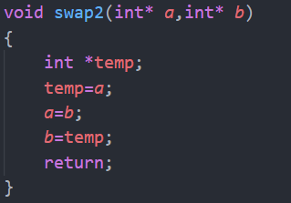
函数传参问题
函数的变量是“临时变量”，
随函数的调用而产生，随函数的返回而消亡

Slide 5
函数传参问题
main()
swap()
&a
a
&b
b
函数的变量是“临时变量”，
随函数的调用而产生，随函数的返回而消亡

Slide 6
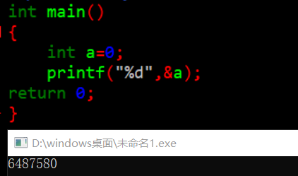
函数传参问题
函数的变量是“临时变量”，
随函数的调用而产生，随函数的返回而消亡

Slide 7
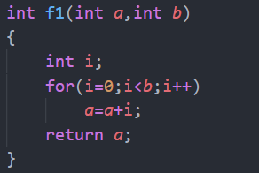
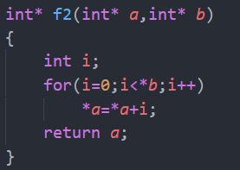
函数传参问题
函数的本质是传递“值”

Slide 8
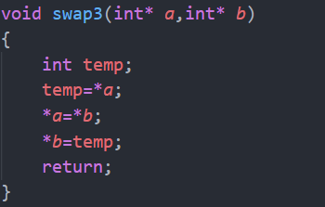
函数传参问题
外部传入指针，内部改变值

Slide 9
函数传参问题
main()
swap()
&a
a
&b
b
函数的变量是“临时变量”，
随函数的调用而产生，随函数的返回而消亡

Slide 10
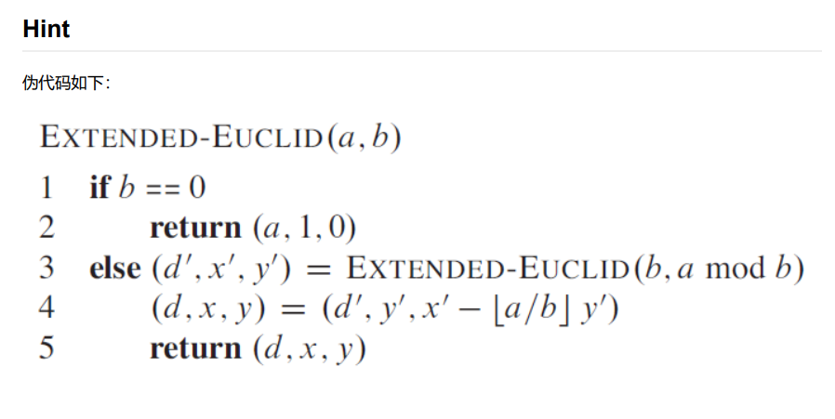
函数传参问题——C7 E

Slide 11
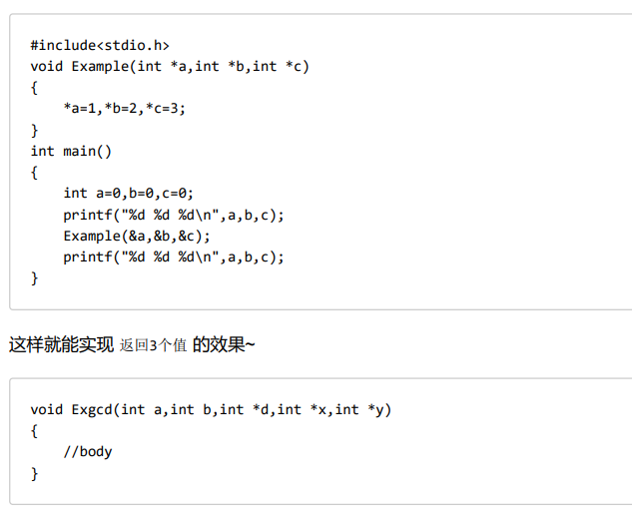
函数传参问题——C7 E

Slide 12
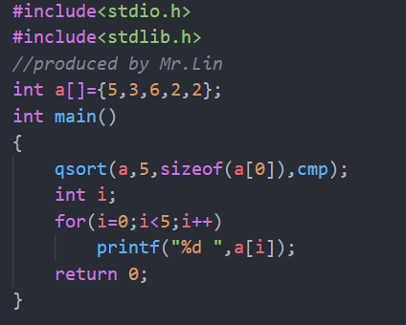
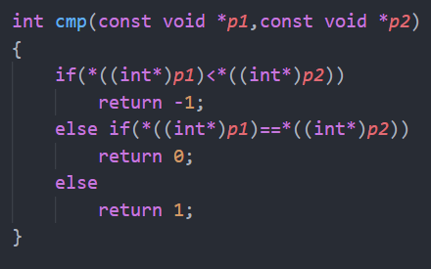
快排问题——一维数组
升序

Slide 13
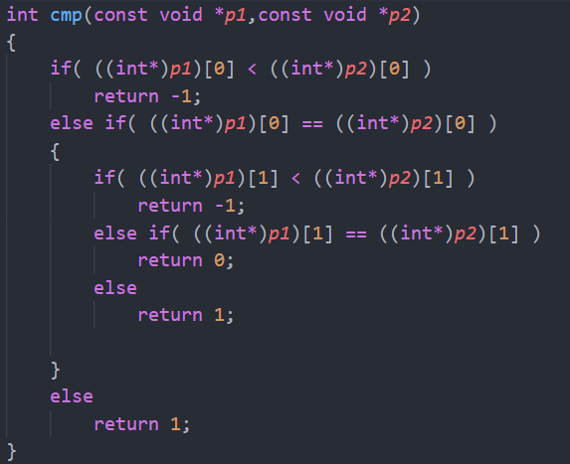
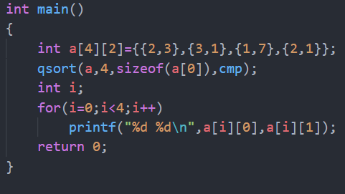
快排问题——二维数组（双关键字）
qsort()是不稳定排序
双关键字

Slide 14
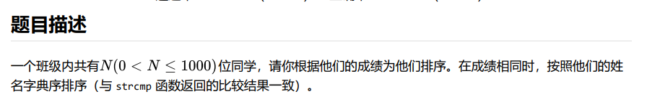
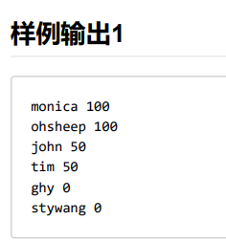
快排问题——双关键字+
C7 F

Slide 15
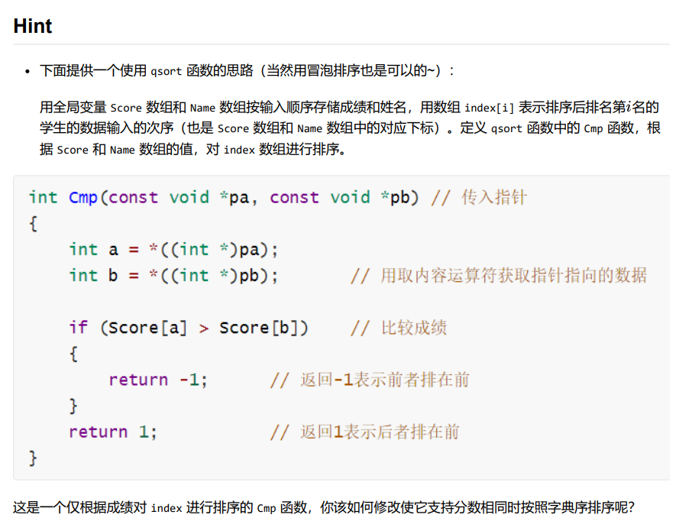
快排问题——双关键字+
C7 F
转化为对数组下标排序

Slide 16

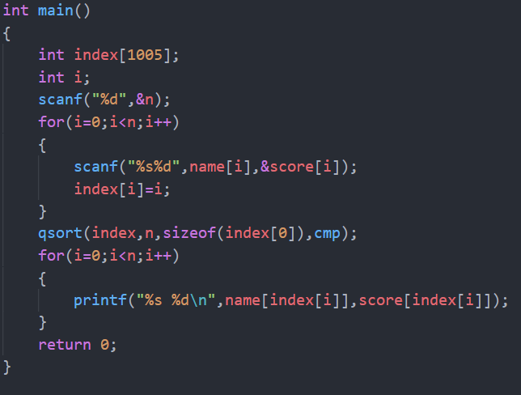
快排问题——双关键字+
C7 F

Slide 17
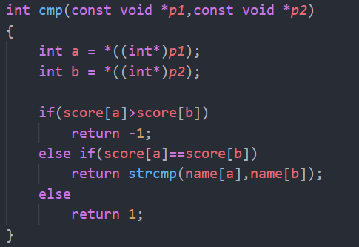
快排问题——双关键字+
C7 F

Slide 18
快排问题——双关键字+
转化为对数组下标排序

Slide 19
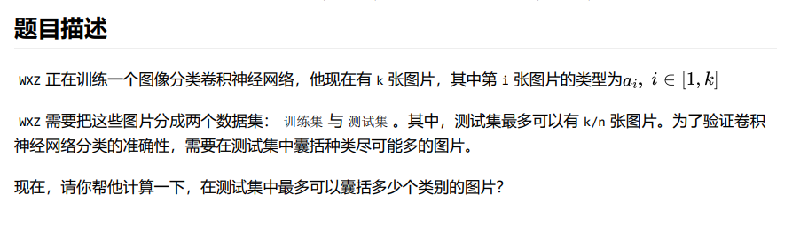
巧用数组下标
C7 G

Slide 20
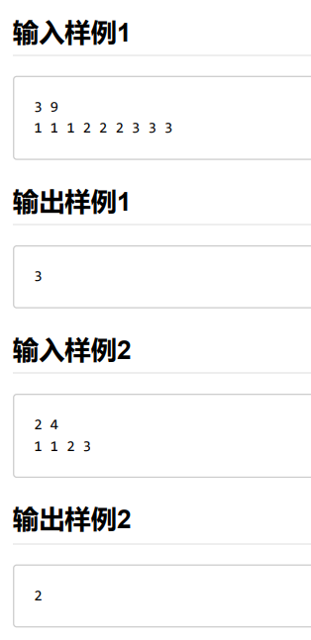
巧用数组下标
C7 G

Slide 21
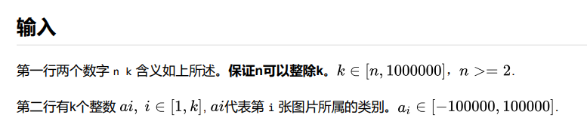
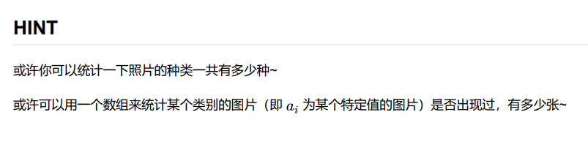
巧用数组下标
C7 G

Slide 22
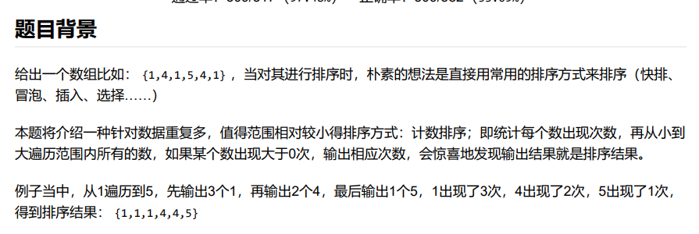
巧用数组下标
1
题目总览
E7 E

Slide 23
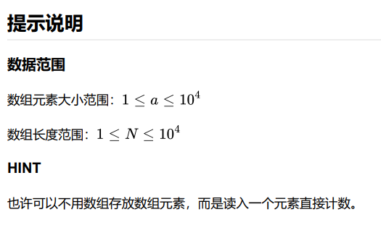
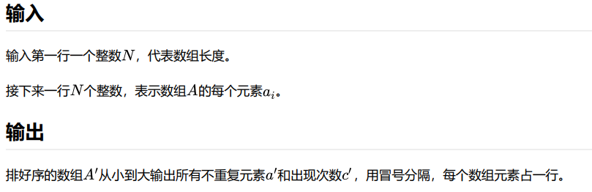
巧用数组下标
1
题目总览
E7 E
KEY：以元素作为数组下标

Slide 24
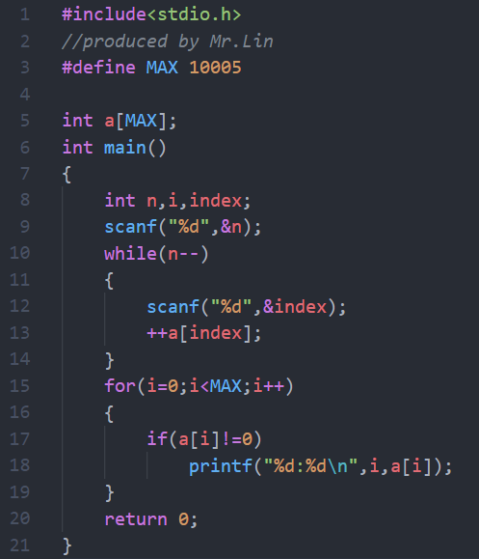
巧用数组下标
2
代码实现
E7 E
index = 排序元素；
a[index] = 出现次数

Slide 25
巧用数组下标
3
编程思想
E7 E
以元素作为数组下标——以空间换时间
适用范围：
1. “数字类”下标
2. 范围相对较小

Slide 26
巧用数组下标
4
拓展应用
E7 E
桶排序
查找数字
优势：代码书写简便，大大降低时间复杂度

Slide 27
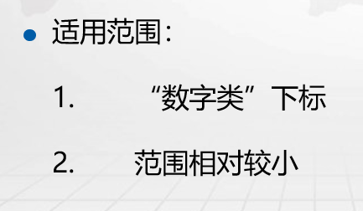
巧用数组下标
4
拓展应用
E7 E
配合哈希实现“快速”“广义”查找
将查找元素映射到具体数值的数学函数
哈希冲突？

Slide 28
02
考试技巧
板子
常见错误
错误码反馈
Debug

Slide 29
板子
各种类型qsort()
二分查找
二四步找素数（防TLE）
进制转换
各种高精度
例题

Slide 30
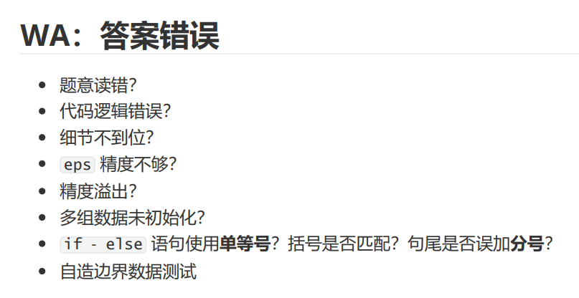
常见错误

Slide 31
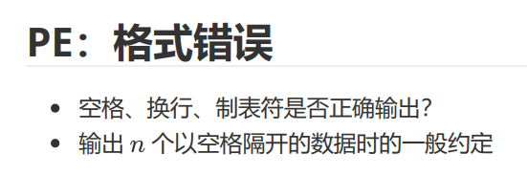
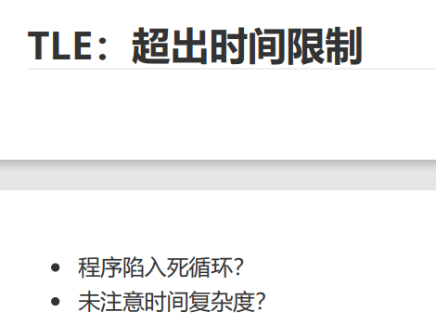
常见错误

Slide 32
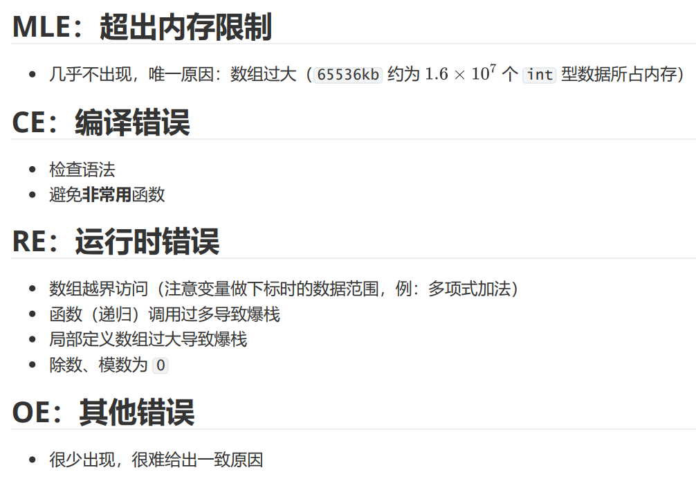
常见错误

Slide 33
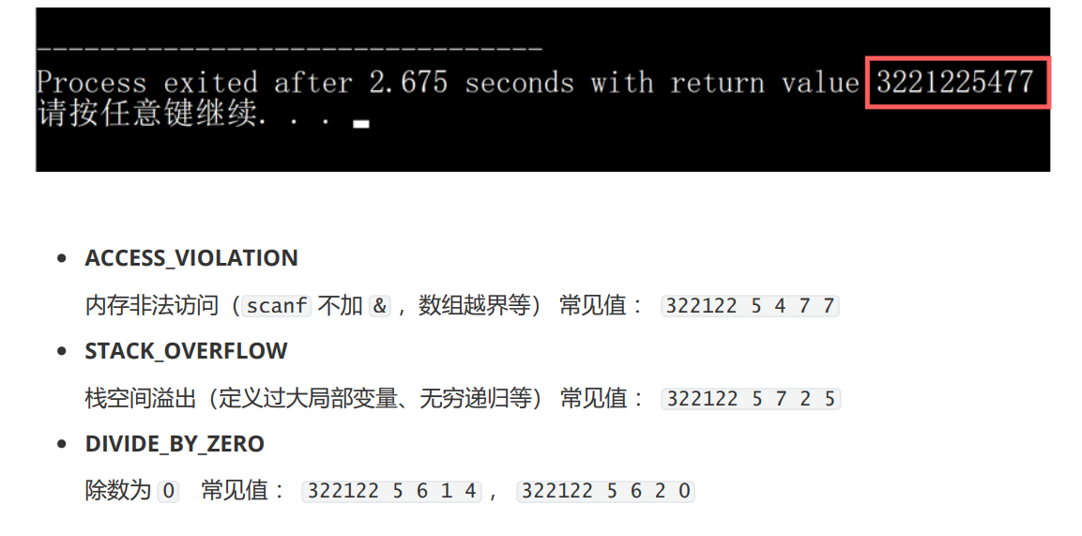
错误码反馈

Slide 34
Debug
小黄鸭Debug法？
多用printf

Slide 35
03
进修规划
深化理解指针、malloc()
提升Debug能力
探索VScode插件

Slide 36
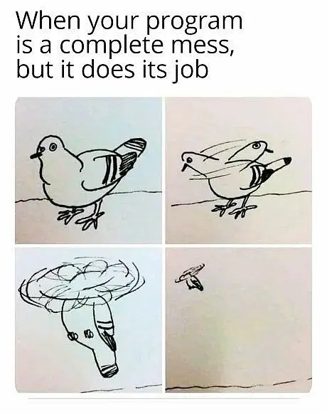

Slide 37


AC
AC
AC
AC
AC
AC
AC
AC
AC
AC
AC
AC
AC
AC
AC
AC
AC
AC
AC
AC
AC
AC
AC
AC
AC
AC
AC
AC
AC
AC
AC
AC
AC
AC
AC
AC
AC
AC
AC
AC
AC
AC
AC
AC
AC
AC
AC
AC
AC
AC
AC
AC
AC
AC
AC
AC
AC
AC
AC
AC
AC
AC
AC
AC
AC
AC
AC
AC
AC
AC

Slide 38
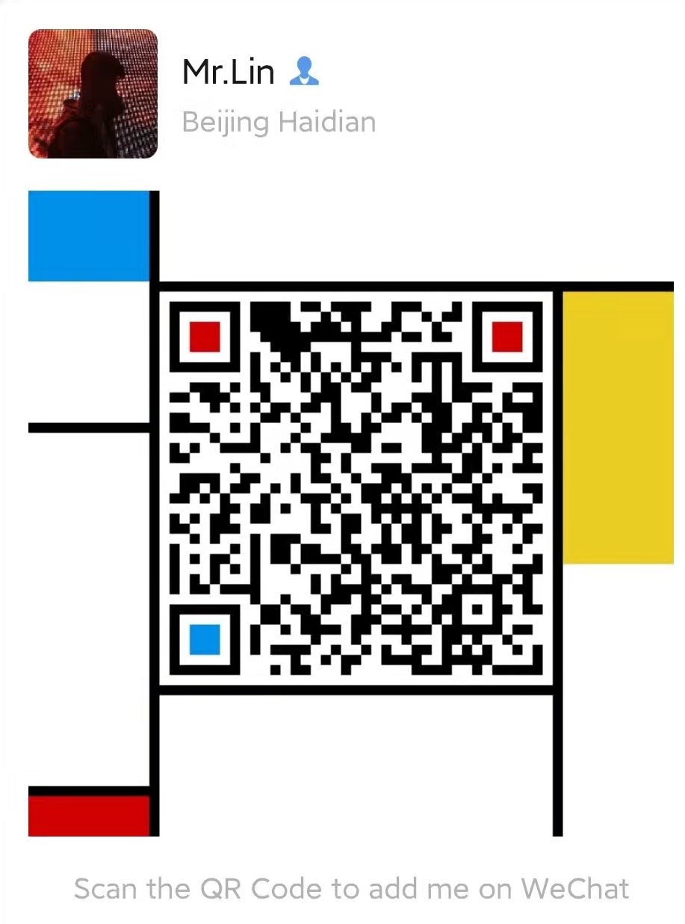
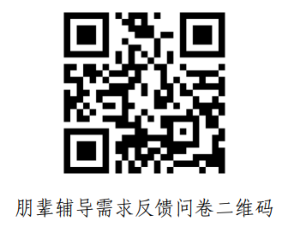
备注“2171/2173+姓名”

Slide 39
感谢聆听

